Slide 1
Linguagem SQL
Edvan Martins de Souza
Engenheiro de Dados

Slide 2

Linguagem SQL
VISÃO GERAL SOBRE SQL
O que Abordaremos:
Contextualização da Linguagem SQL
O que é SGBD
Tipos de Dados (Numéricos, Textos, Data)
Modelagem de Dados
Modelo de Negócio
Modelo Conceitual
Modelo Lógico
Modelo Físico
Subconjuntos da Linguagem SQL
DDL
DML
DQL
Prática

Slide 3

Linguagem SQL
VISÃO GERAL SOBRE SQL
Objetivo
Entender a importância do SQL
Entender Arquiteturas de Dados
Saber Ler e Escrever com SQL
Consultar o Help / Buscar comandos na internet
Desenvolver seus próprios Programas SQL

Slide 4
Linguagem SQL
VISÃO GERAL SOBRE SQL
A Linguagem SQL
O SQL, ou Structured Query Language, surgiu na década de 70 pela IBM e se propagou com os Sistemas de Bases de Dados Relacionais, com foco em desenvolver uma linguagem que se adaptasse aos modelos relacionais.
Num exemplo prático, se temos uma tabela de Cadastro de Clientes, que se relaciona uma tabela de Endereço do cliente, que está ligada à outra de Faturamento do cliente, o SQL foi uma das linguagens que mais se destacou no final do século passado, sendo muito acessível, de fácil compreensão e aprendizado, além de sua ótima performance em retornar as informações que desejadas destes Bancos de Dados.
É uma linguagem relativamente simples, declarativa, de uso geral em SGBD´s (Sistemas Gerenciadores de Banco de Dados)

Slide 5





Linguagem SQL
VISÃO GERAL SOBRE SQL
A Linguagem SQL
SGBD:
Oracle
PostgreSQL.
Microsoft SQL Server
IBM DB2.
MySQL.

Slide 6
Linguagem SQL
VISÃO GERAL SOBRE SQL
Tipos de Dados
Determina o tipo de caracter que cada coluna da tabela irá suportar
CHAR(n)
VARCHAR(n)
INT
BIGINT
DECIMAL
FLOAT
DATE
DATETIME

Slide 7
Linguagem SQL
VISÃO GERAL SOBRE SQL
Tipos de Dados
Do tipo Texto
CHAR(n) - Contém valores de textos e numéricos (estes são tratados como texto). O dado é representado entre aspas. Geralmente utilizado para conjunto de dados padronizados, como CEP, Telefone, UF, etc.
VARCHAR(n) – Contém valores de textos e numéricos (estes são tratados como texto). O dado é representado entre aspas. Geralmente utilizado para conjunto de dados não padronizados, como Nomes, Cidade e textos em geral.

Slide 8
Linguagem SQL
VISÃO GERAL SOBRE SQL
Tipos de Dados
Do tipo Numérico Inteiro
INT – Contém apenas Números Inteiros. Não utiliza aspas. Usados para representar números sem decimal. Ex: idade, quantidade (de produtos, de clientes), etc.
BIGINT - Contém apenas Números Inteiros. Não utiliza aspas. Usados para representar números com grande quantidade de caracteres.

Slide 9
Linguagem SQL
VISÃO GERAL SOBRE SQL
Tipos de Dados
Do tipo Numérico Decimal
DECIMAL(n,d) - Contém apenas Números, desde que representem casas decimais, ainda que com Zeros. Não utiliza aspas. Usados para representar números com decimal. Ex: Kg, Litros, Dinheiro.
FLOAT - Tipo dados numéricos aproximados para uso com dados numéricos de ponto flutuante.

Slide 10
Linguagem SQL
VISÃO GERAL SOBRE SQL
Tipos de Dados
Do tipo Data e Hora
DATE - Usado para valores de uso de datas. Não aceita Hora. Costuma ser usado para datas de cadastro, aniversário, etc.
DATETIME – Usado para valores de uso de data e hora. Costuma ser usado para ter precisão de data e horário. Ex: Dia e Hora em que um filme foi assistido.

Slide 11
Linguagem SQL
VISÃO GERAL SOBRE SQL
Modelagem de Dados
Modelo de Negócio
Modelo Conceitual
Modelo Lógico
Modelo
Físico

Slide 12
Linguagem SQL
VISÃO GERAL SOBRE SQL
Modelagem de Negócio
Análise de Requisitos
Regras de Negócio
Desenho do Fluxo
Product Owner e Board Executivo
Origem dos dados visando armazená-los e estudá-los posteriormente.
Modelo de Negócio
Modelo Conceitual
Modelo Lógico
Modelo
Físico

Slide 13
Linguagem SQL
VISÃO GERAL SOBRE SQL
Modelagem Conceitual
Descreve Ações e Atores
Diagramas de casos de uso.
Modelo de Negócio
Modelo Conceitual
Modelo Lógico
Modelo
Físico
Compra
Cliente
Produto

Slide 14
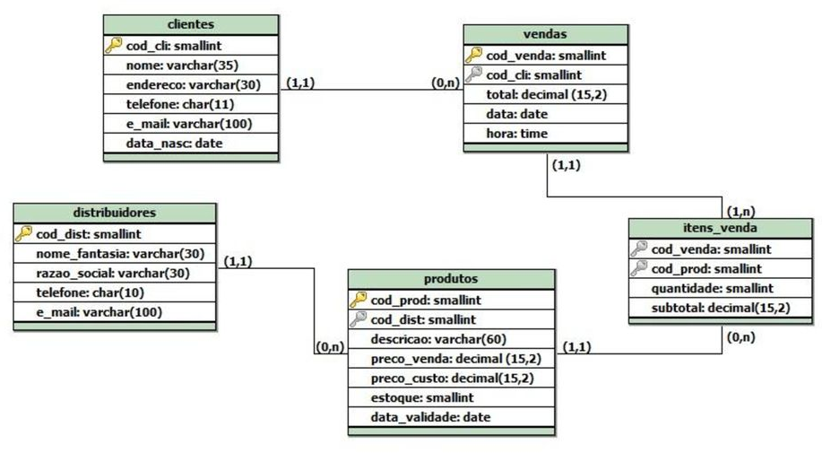
Linguagem SQL
VISÃO GERAL SOBRE SQL
Modelagem Lógico
Diagrama das Tabelas
Chaves primárias (PK)
Chaves estrangeiras (FK)
Cardinalidade (1:1:, 1:n, n:n)
Modelo de Negócio
Modelo Conceitual
Modelo Lógico
Modelo
Físico

Slide 15
Linguagem SQL
VISÃO GERAL SOBRE SQL
Modelagem Lógico

Slide 16
Linguagem SQL
VISÃO GERAL SOBRE SQL
Modelagem Físico
É a criação do Banco em comandos SQL
Ingestão de Dados
Deploy (De ambiente DEV para PROD)
Continuidade e Automação
Modelo de Negócio
Modelo Conceitual
Modelo
Lógico
Modelo
Físico

Slide 17
Linguagem SQL
VISÃO GERAL SOBRE SQL
SUBCONJUNTOS DA LINGUAGEM SQL
DDL - Data Definition Language ou Linguagem de Definição de Dados
DML - Data Manipulation Language ou Linguagem de Manipulação de Dados
DQL - Data Query Language ou Linguagem de Consulta de Dados

Slide 18
Linguagem SQL
VISÃO GERAL SOBRE SQL
SUBCONJUNTOS DA LINGUAGEM SQL
DDL - Data Definition Language ou Linguagem de Definição de Dados
CREATE para criar objetos, como uma tabela
DROP para excluir um objeto, como uma tabela
ALTER para alterar um objeto, como uma tabela

Slide 19
Linguagem SQL
VISÃO GERAL SOBRE SQL
SUBCONJUNTOS DA LINGUAGEM SQL
DDL - Data Definition Language ou Linguagem de Definição de Dados
CREATE para criar objetos, como uma tabela
CREATE TABLE TB_CADASTRO
(
CD_AGENCIA VARCHAR(3) NOT NULL,
NR_CONTA VARCHAR(60) NOT NULL,
TITULARIDADE INT,
CPF VARCHAR(11),
NOME VARCHAR(50),
CIDADE VARCHAR(50),
UF VARCHAR(2)
);

Slide 20
Linguagem SQL
VISÃO GERAL SOBRE SQL
SUBCONJUNTOS DA LINGUAGEM SQL
DDL - Data Definition Language ou Linguagem de Definição de Dados
DROP para excluir um objeto, como uma tabela
DROP TABLE TB_CADASTRO;

Slide 21
Linguagem SQL
VISÃO GERAL SOBRE SQL
SUBCONJUNTOS DA LINGUAGEM SQL
DDL - Data Definition Language ou Linguagem de Definição de Dados
ALTER para alterar um objeto, como uma tabela
ALTER TABLE TB_CADASTRO MODIFY COLUMN TITULARIDADE CHAR(1);

Slide 22
Linguagem SQL
VISÃO GERAL SOBRE SQL
SUBCONJUNTOS DA LINGUAGEM SQL
DML - Data Manipulation Language ou Linguagem de Manipulação de Dados
INSERT para inserir dados em uma tabela
UPDATE para atualizar dados em uma tabela
DELETE para excluir dados de uma tabela

Slide 23
Linguagem SQL
VISÃO GERAL SOBRE SQL
SUBCONJUNTOS DA LINGUAGEM SQL
DML - Data Manipulation Language ou Linguagem de Manipulação de Dados
INSERT para inserir dados em uma tabela
INSERT INTO TB_CADASTRO
(CD_AGENCIA, NR_CONTA, TITULARIDADE, CPF, NOME, CIDADE, UF)
VALUES
('001’, '202001’, '1’, '12345678’, 'João da Silva’, 'São Paulo’, 'SP');

Slide 24
Linguagem SQL
VISÃO GERAL SOBRE SQL
SUBCONJUNTOS DA LINGUAGEM SQL
DML - Data Manipulation Language ou Linguagem de Manipulação de Dados
UPDATE para atualizar dados em uma tabela
UPDATE TB_CADASTRO SET NOME = 'Marina Lima' WHERE NOME = 'João da Silva'

Slide 25
Linguagem SQL
VISÃO GERAL SOBRE SQL
SUBCONJUNTOS DA LINGUAGEM SQL
DML - Data Manipulation Language ou Linguagem de Manipulação de Dados
DELETE para excluir dados de uma tabela
DELETE FROM TB_CADASTRO WHERE NOME = 'Marina Lima'

Slide 26
Linguagem SQL
VISÃO GERAL SOBRE SQL
SUBCONJUNTOS DA LINGUAGEM SQL
DQL - Data Query Language ou Linguagem de Consulta de Dados
SELECT para criar uma consulta
Condições, funções agregadas e agrupamentos, consultas aninhadas, ordenação, junções, etc.
SELECT * FROM TB_CADASTRO;
SELECT NOME FROM TB_CADASTRO WHERE TITULARIDADE = 1;

Slide 27
Linguagem SQL
DICAS E ESTUDOS
FGV
Udemy (SQL, Spark, Linux, Cloud, etc.)
Data Science Academy (Python, Conceitos de Big Data, Power BI grátis; e outros cursos pagos)
https://www.w3schools.com/sql/default.asp
YouTube
Google

Slide 28

Linguagem SQL
DICAS DE OURO
10 COMANDOS SQL
30 COMANDOS SQL
50 COMANDOS SQL
“Fluência em SQL”

Slide 29
Linguagem SQL
REFERÊNCIAS
ELMASRI, RAMEZ; NAVATHE, SHAMKANT B.; Sistemas de Banco de Dados - 6a edição.
Cap. 1 e 2.
CODD, E. F.; The Relational Model for Database Management, 1970.
RAMAKRISHNAN, R.; GEHRKE, J.; Database Management Systems, McGraw-Hill, 3 ed.,
2003.
KELLY, K.; New rules for the new economy: 10 radical strategies for a connected world. New York: Viking, 1998.
KOTLER, P.; Marketing para o século XXI: como criar, conquistar e dominar mercados. São Paulo: Futura, 1999.
ANGELONI, M. T. ; REIS, Eduardo S. Business Intelligence como Tecnologia de Suporte
Definição de estratégias para melhoria da qualidade do ensino. In: Encontro da ANPAD, 2006, Salvador. XXX; Encontro Nacional de Pós-Graduação em Administração, 2006, 2006. v.1. p. 16 paginas.
LAUDON, K. C.; LAUDON, J. P. Sistemas de informação gerenciais. 7.ed. São Paulo: Pearson, 2008.

Slide 30
Linguagem SQL
REFERÊNCIAS
ROSS, M.; KIMBALL, R.; The Data Warehouse Toolkit - The Definitive Guide to
Dimensional, 1996.
MAYER-SCHONB, V.; CUKIER, K.; Big Data: A Revolution That Will Transform How
We Live, Work, and Think. 2014. ed. [S.l.]: Eamon Dolan/Mariner Books, March 2014.
NATHAN, N.;WARREN, J.; Big Data: Principles and best practices of scalable realtime
data systems. 1. ed. [S.l.]: Manning Publications, May 2015.
SMITH, I.; The Internet of Things 2012: New Horizons. [S.l.]: CASAGRAS2, 2012.
ZIKOPOULOS, P.; EATON, C.; Understanding Big Data: analytics for enterprise
class hadoop and streaming data. [S.l.]: McGraw-Hill Osborne Media, 2011.
PORTER, M. E.; Vantagem Competitiva Editora: Macmillan Readers, 1996.
OLIVEIRA, P. F.; GUERRA, S; MCDONNELL, R.; Ciência de Dados com R - Introdução -
IBPAD, 2018.
BAHGA, A.; MADISETTI, V. Internet of things: a hands-on approach. [S.l.], 2014.

Slide 31
Linguagem SQL
REFERÊNCIAS
CASAGRAS, E. F. P. Casagras final report: RFID and the inclusive model for the
internet of things. [S.l.: s.n.], 2009.
DB-Engines - Knowledge Base of Relational and NoSQL Database Management Systems -2019: http://db-engines.com/en/ (acessado em 01/03/2019).
LUHN, H. P.; A Business Intelligence System: IBM Journal - 1958, disponível em
http://altaplana.com/ibm-luhn58-BusinessIntelligence.pdf (acessado em 02/03/2019).

Slide 32


Linguagem SQL
BATE PAPO
Profissões
Mercado de Trabalho
Por onde começar?
Formações: Faculdade, MBA / Pós, Certificações
Hard Skills vs Soft Skills
Inteligência Emocional e Senioridade

Slide 33

Linguagem SQL
MUITO OBRIGADO
E
PARABÉNS À TODOS!

Slide 34

Linguagem SQL
Vamos praticar SQL?

